Slide 1

NHẬN BIẾT MÀU ĐỎ
LỚP : NHÀ TRẺ

Slide 2


Slide 3





Slide 4

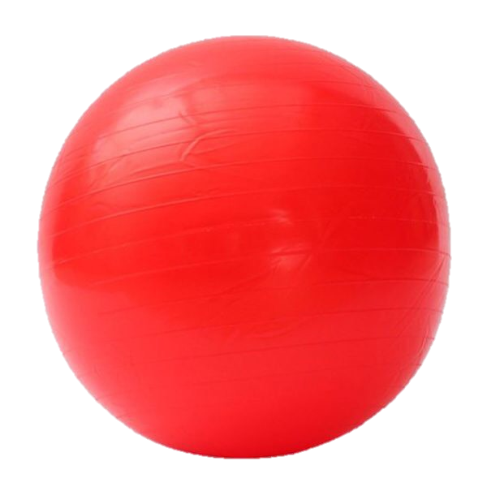

Slide 5



Slide 6



Slide 7

Trò chơi: THỬ TÀI thông minh.

Slide 8




Slide 9


Slide 10
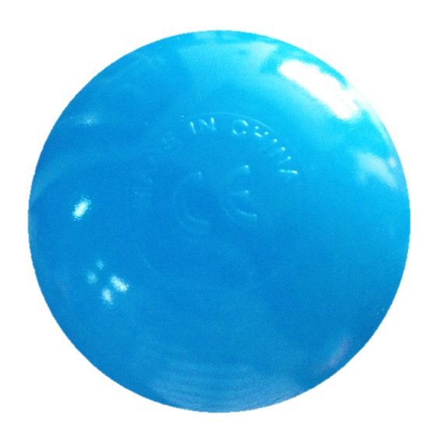

Slide 12
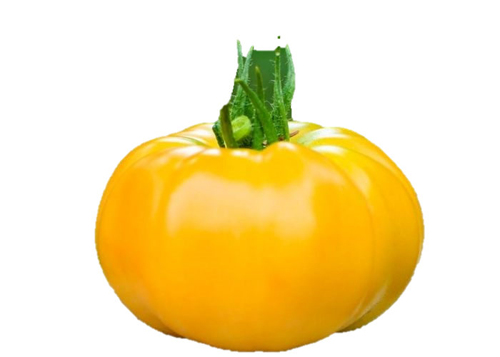

Slide 14
